Slide 1
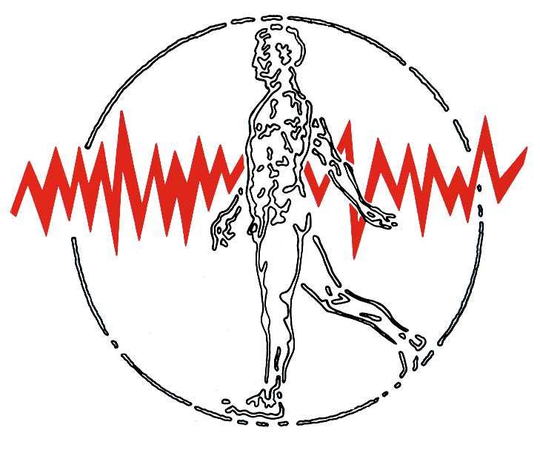
A TECNOLOGIA NO ESPORTE
O que ela tem feito por nos?
Prof. Dr. Júlio Cerca Serrão
LABORATÓRIO DE BIOMECÂNICA Escola de Educação Física e Esporte
UNIVERSIDADE DE SÃO PAULO

Slide 2
MUNDO VEM PASSANDO POR PROFUNDAS TRANSFORMAÇÕES

Slide 3
A TECNOLOGIA NO CENTRO DAS MUDANÇAS

Slide 4
IMPRESSÃO DE TECIDOS BIOLÓGICOS FUNCIONAIS
Tecido de fígado humano bioimpresso em 3 dimensões (Organovo Inc)

Slide 5
A BIOTECNOLOGIA TAMBÉM ESTÁ PRESENTE NO ESPORTE!

Slide 6
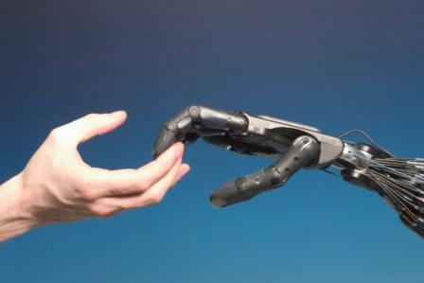
QUAL É A REAL CONTRIBUIÇÃO DA BIOTECNOLOGIA PARA O ESPORTE ???

Slide 7
O CASO OSCAR PISTORIUS

Slide 8
OSCAR PISTORIUS
O PRIMEIRO ATLETA PARALÍMPICO NOS JOGOS OLÍMPICOS
(LONDRES, 2012)

Slide 9
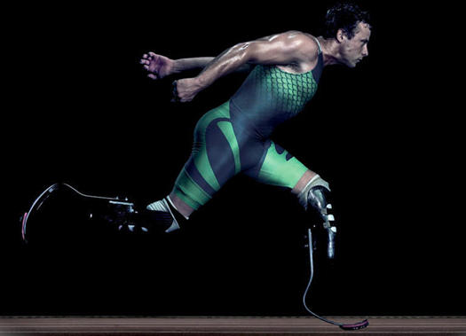
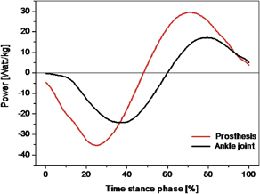
QUAIS PARÂMETROS PAUTARAM A DISCUSSÃO?
Brüggermann et al. (2008)

Slide 10
NÃO SE TRATA DE UM CASO ÚNICO!

Slide 11
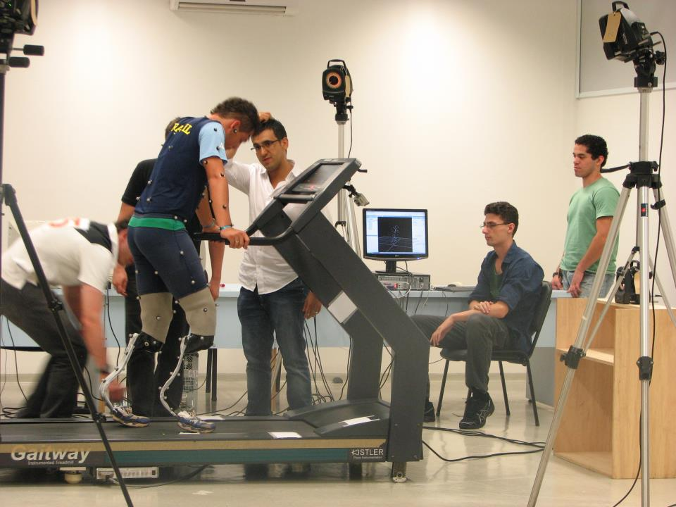
ALLAN FONTELES, ouro nos 200 m rasos na classe T44 dos Jogos Paralímpicos de Londres

Slide 12
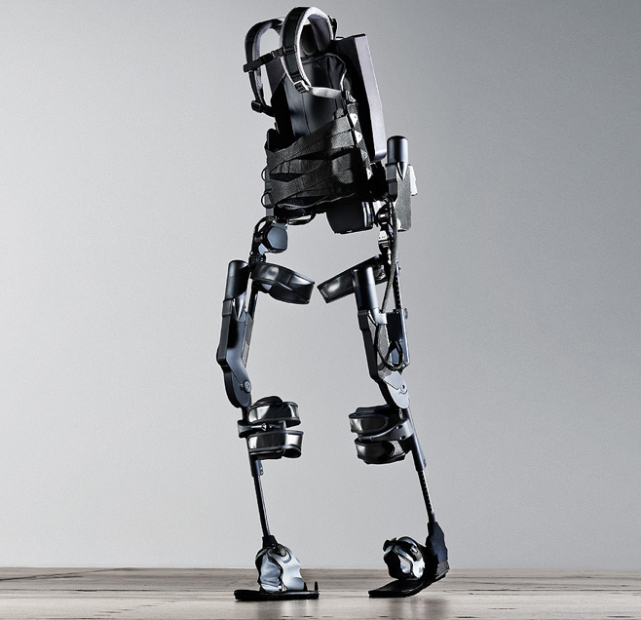
O CASO DOS EXOESQUELETOS

Slide 13
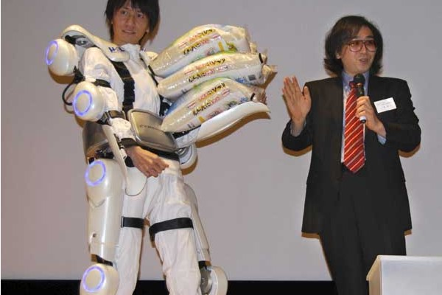
O CASO DOS EXOESQUELETOS

Slide 14
EXOESQUELETO

Slide 15
EXOESQUELETO

Slide 16
EXOESQUELETO

Slide 17
IMPACTO DA BIOTECNOLOGIA NO ESPORTE É INEGÁVEL...
... E NOS COLOCA FRENTE A IMPORTANTES DILEMAS!

Slide 18
QUAIS SÃO OS LIMITES DA UTILIZAÇÃO DOS RECURSOS TECNOLÓGICOS ???

Slide 19
QUAIS SÃO OS LIMITES ???

Slide 20
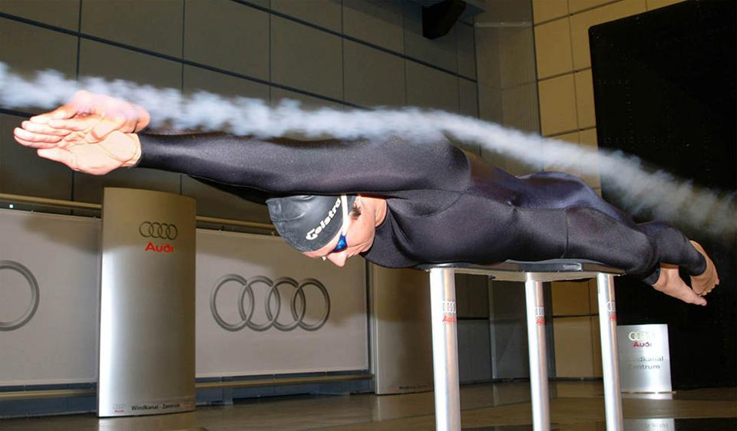
AVANÇOS TECNOLÓGICOS NÃO ESTÃO DISPONÍVEIS APENAS PARA OS ATLETAS DE ELITE!

Slide 21
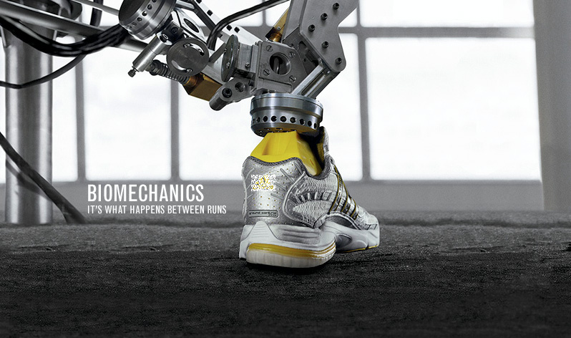
O CASO DOS CALÇADOS TECNOLÓGICOS

Slide 22
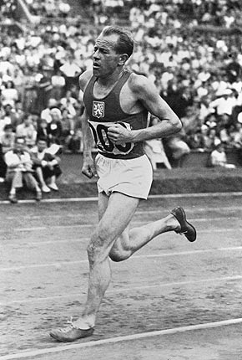
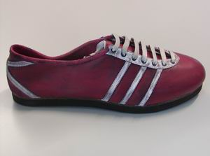
EVOLUÇÃO TECNOLÓGICA DO CALÇADO ESPORTIVO
Replica

Slide 23
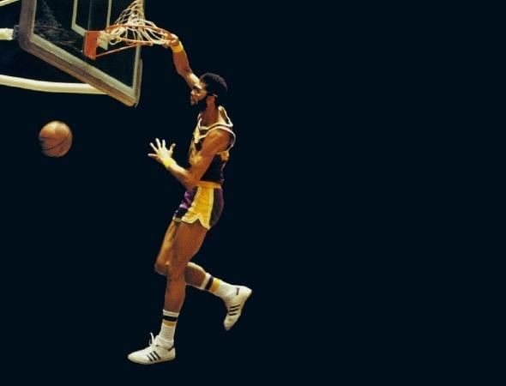
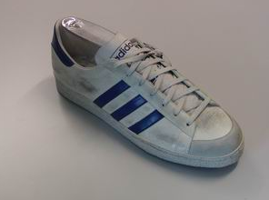
DÉCADA DE 70
Replica

Slide 24
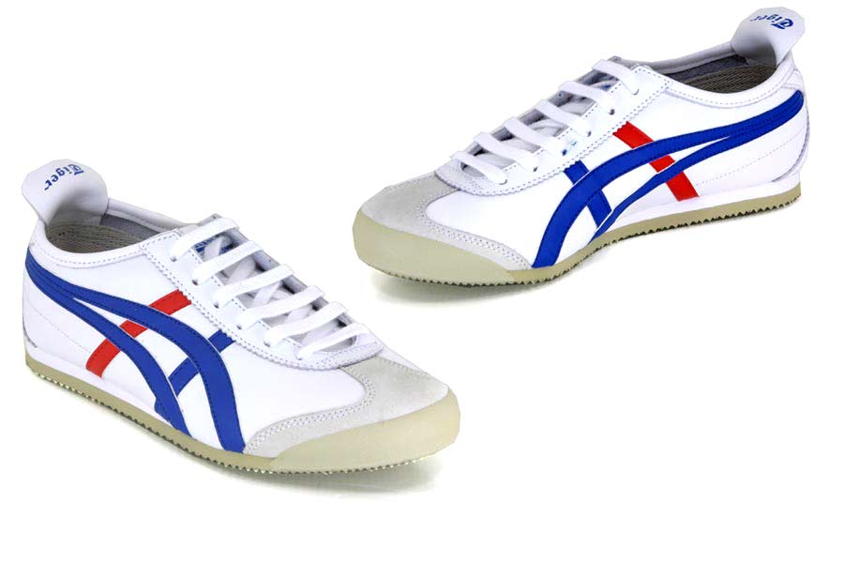
DÉCADA DE 80

Slide 25
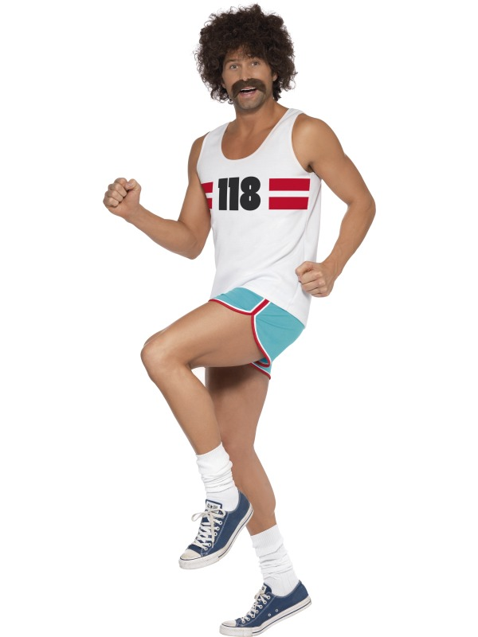
Entre 19% e 65% dos CORREDORES apresentavam algum tipo de LESÃO (Nicholl et.al. 1982, Maughan et.al., 1983, Jakobsen et.al., 1989)
DÉCADA DE 80

Slide 26
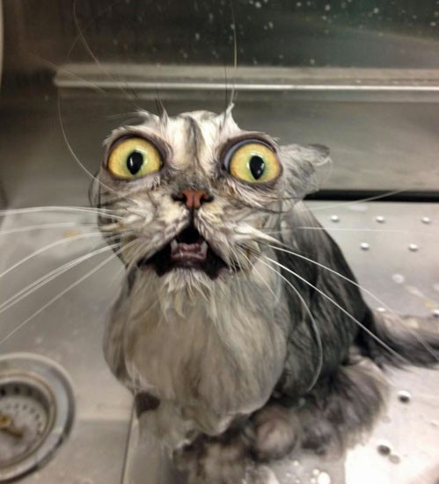
TOMAMOS CONSCIÊNCIA DO RISCO!!!
DÉCADA DE 80

Slide 27
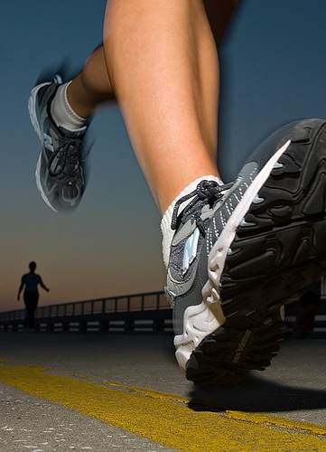
MUDANÇAS NA ESTRUTURA DO CALÇADO SÃO NECESSÁRIAS!

Slide 28
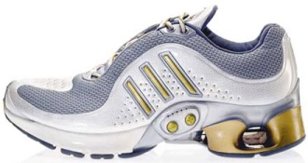
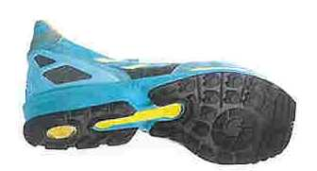
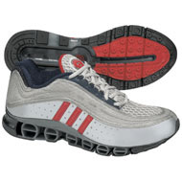
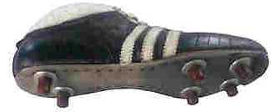
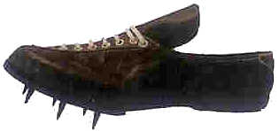
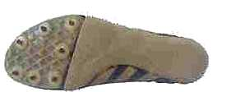
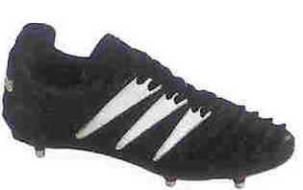
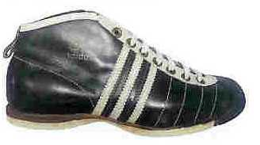
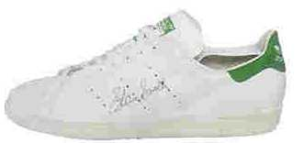
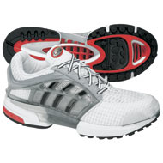
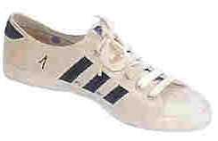
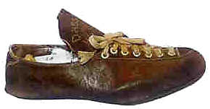
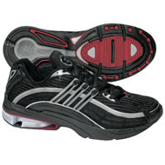
EVOLUÇÃO DO EQUIPAMENTO ESPORTIVO
Torsion System
1988
Solado de poliamida
1956
Tênis corrida
1925
2004
Poliamida e tubarão
1972
Samba
1950
Predator
1994
Tênis Stan Smith
1983
1000 a.C.
Superstar
1968
1928
2002

Slide 29
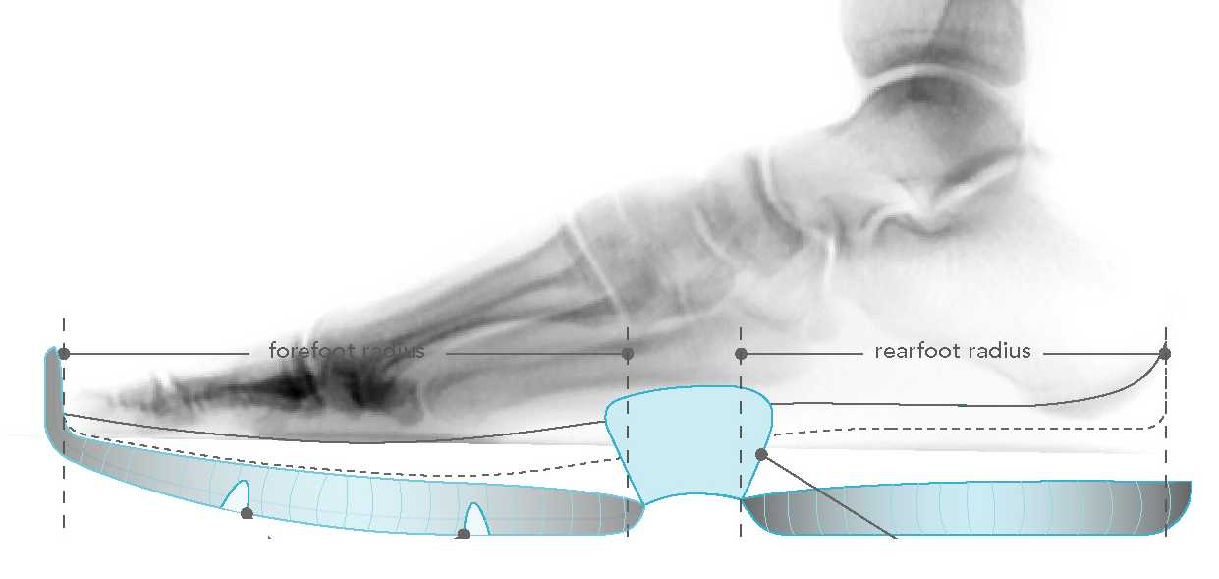
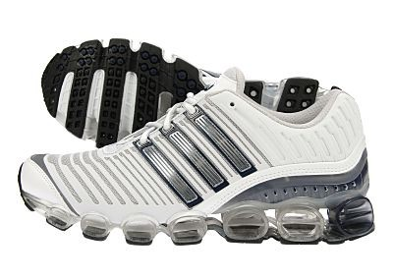
A ERA DOS CALÇADOS TECNOLÓGICOS!

Slide 30
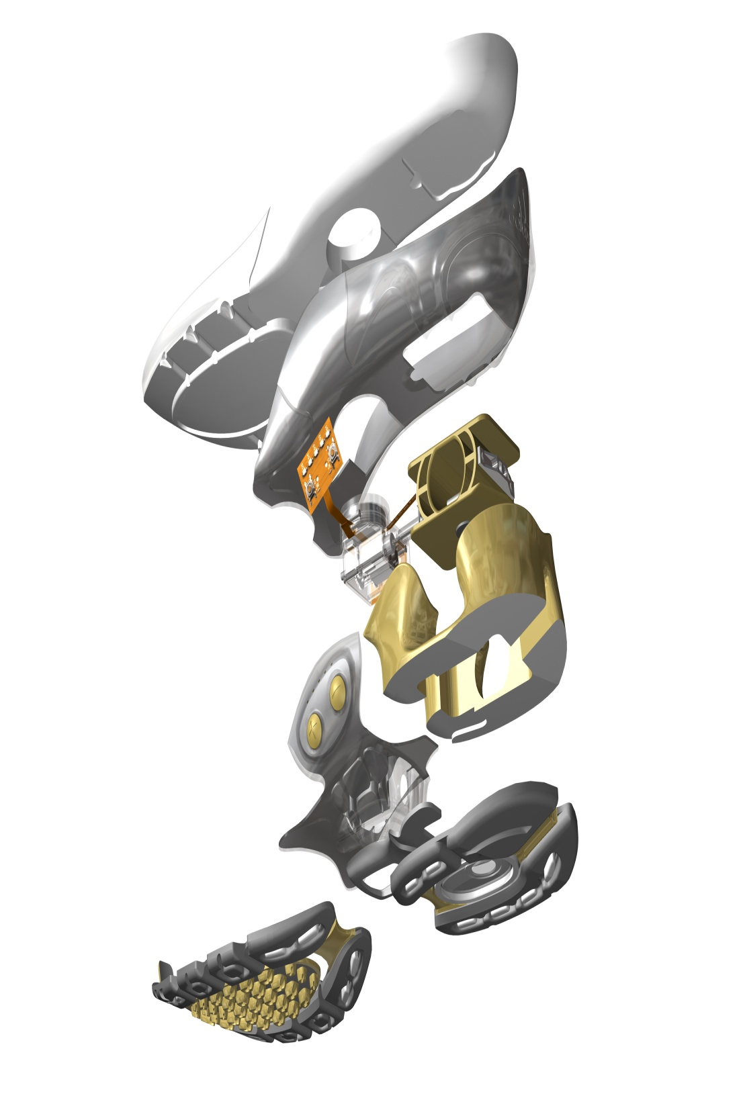
EVOLUÇÃO TECNOLÓGICA DO CALÇADO
CONTROLE DE CHOQUE
ESTABILIDADE
DESEMPENHO
CONFORTO

Slide 31
A REVOLUÇÃO TECNOLÓGICA DO CALÇADO ESPORTIVO

Slide 32
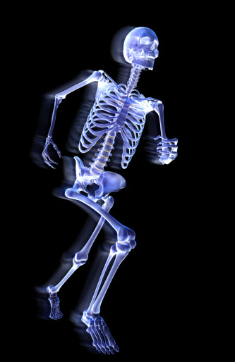
TECNOLOGIA ...
...NENHUMA SOBRECARGA !!!

Slide 33
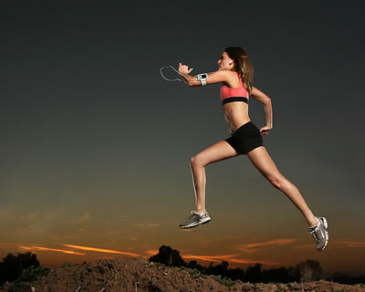
Entre 28 e 79% dos CORREDORES CONTINUAM a apresentar algum tipo de LESÃO (LUN et. al , 2003, STEINACKER. et al ,2001, TAUNTON ET. AL., 2003, VAN GENT, 2007)
ANOS 2000

Slide 34
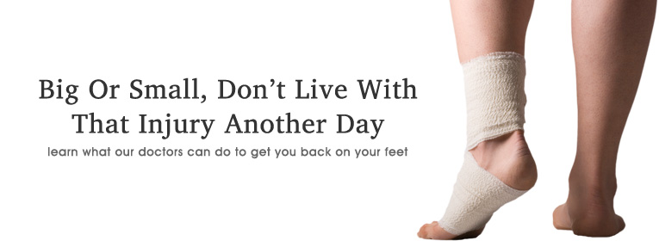
Tecnologia dos calçados não exerceu impacto significativo na incidência das LESÕES esportivas!!!

Slide 35
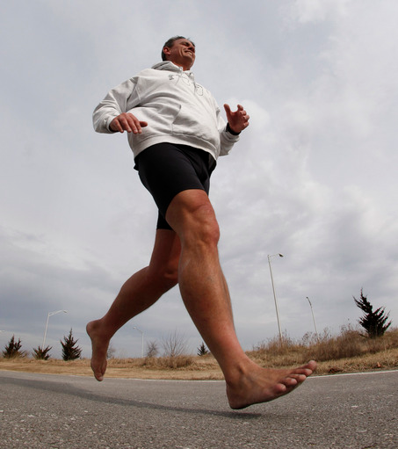
ABANDONAR A TECNOLOGIA E VOLTAR AS ORIGENS???

Slide 36
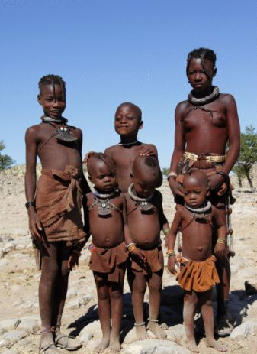
BAIXA INCIDÊNCIA DE LESÕES EM “POPULAÇÕES DESCALÇAS”

Slide 37
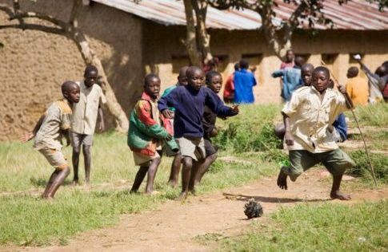
BAIXA INCIDÊNCIA DE LESÕES EM “POPULAÇÕES DESCALÇAS”

Slide 38
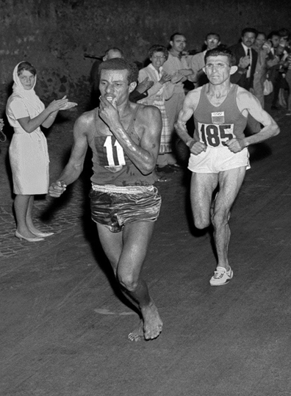
ATLETAS QUE COMPETEM DESCALÇOS

Slide 39
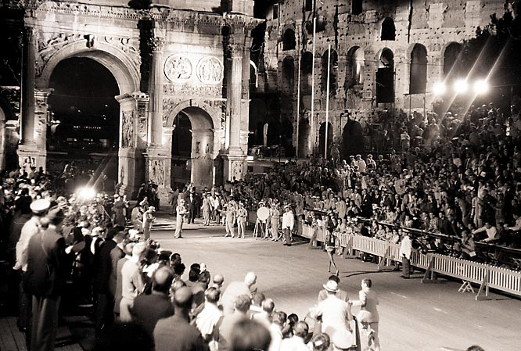
“Queria que o mundo soubesse que meu país, a Etiópia, sempre tinha conseguido suas vitórias com heroísmo e determinação".

Slide 40
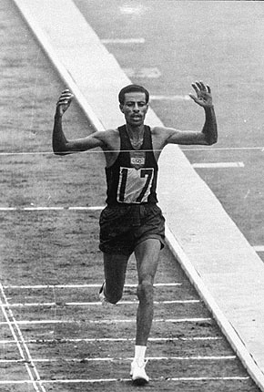
Abebe Bikila
Roma (1960)
Tokio (1964)

Slide 41
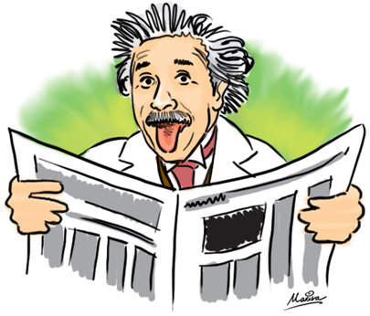
TENDÊNCIA REFORÇADA POR IMPORTANTES ESTUDOS CIENTÍFICOS!

Slide 42
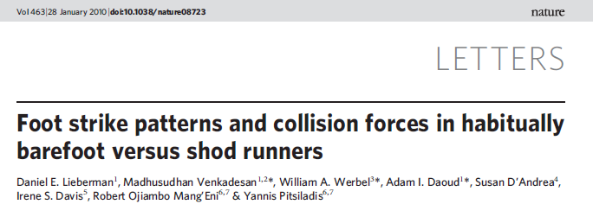

Slide 43
FORÇA DE REAÇÃO DO SOLO EM FUNÇÃO DA GEOMETRIA DE COLOCAÇÃO DO PÉ (3.5m s)
DE Lieberman et al. Nature 463, 531-535 (2010) doi:10.1038/nature08723

Slide 44
FORÇA DE REAÇÃO DO SOLO EM FUNÇÃO DA GEOMETRIA DE COLOCAÇÃO DO PÉ (3.5m s)
DE Lieberman et al. Nature 463, 531-535 (2010) doi:10.1038/nature08723

Slide 45
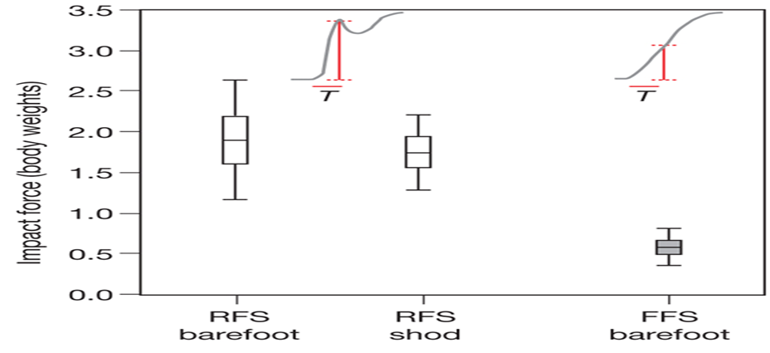
GRADIENTE DE CRESCIMENTO DA FORÇA EM FUNÇÃO DA GEOMETRIA DE COLOCAÇÃO DO PÉ
DE Lieberman et al. Nature 463, 531-535 (2010) doi:10.1038/nature08723

Slide 46
EMG DO VL NA CORRIDA
SERRÃO (1999)

Slide 47
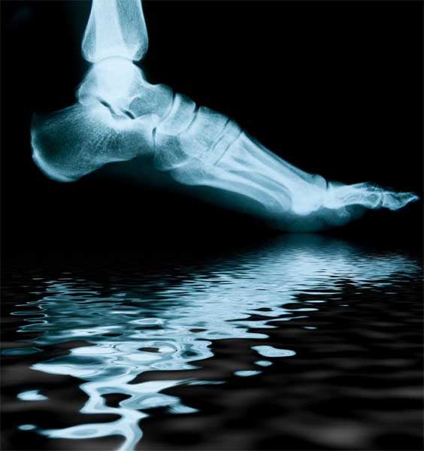
IMPORTANTES MECANISMOS DE PROTEÇÃO SÃO ESTIMULADOS PELA AUSÊNCIA DO CALÇADO...

Slide 48
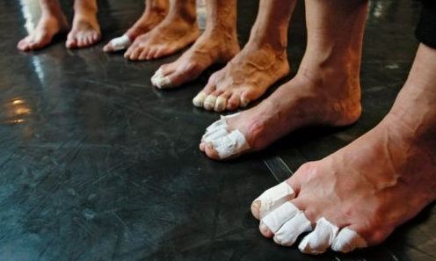
CORRER DESCALÇO ???

Slide 49
TÊNIS PARA OS DESCALÇOS!

Slide 50
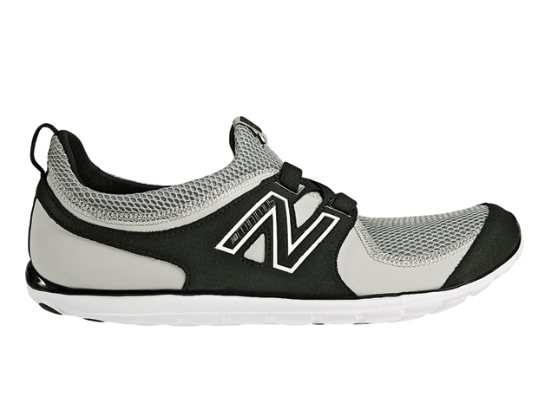
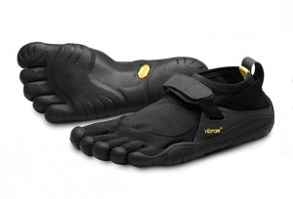
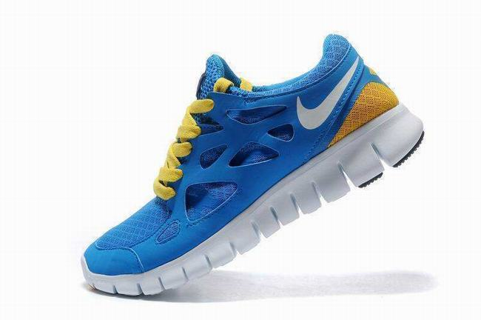
CALÇADOS MINIMALISTAS

Slide 51
Vibram Five Fingers

Slide 52
Vibram Five Fingers
SQUADRONE & GALLOZZI (2009)

Slide 53
ELIMINAR O “INIMIGO O TECNOLÓGICO ” !!!!

Slide 54
9 CASOS DE FRATURA POR ESTRESSE NOS METATARSOS
SALZLER et al (2012)

Slide 55
1 CASO DE FRATURA POR ESTRESSE NO CALCÂNEO
SALZLER et al (2012)

Slide 56
COMO PROCEDER????

Slide 57
O DESAFIO...
... PROMOVER A INTEGRAÇÃO ENTRE A TECNOLOGIA E O CORPO HUMANO, COMO ESTRATÉGIA DE PROMOÇÃO DA SAÚDE!

Slide 58
PRATICANTES BEM TREINADOS
ELEMENTOS INTRÍNSECOS DE PROTEÇÃO
ELEMENTOS TECNOLÓGICOS

Slide 59
PRATICANTES VULNERÁVEIS
RECURSOS TECNOLÓGICOS
DEMANDAS INTRÍNSECAS DE PROTEÇÃO

Slide 60
SITUAÇÃO É ANÁLOGA A DOS TRAJES PARA NATAÇÃO

Slide 61
A EVOLUÇÃO DOS TRAJES DE NATAÇÃO

Slide 62
A EVOLUÇÃO DOS TRAJES DE NATAÇÃO
Michael Phelps
Jonnhy Weissmuller

Slide 64
OS TRAJES E O DESEMPENHO NA NATAÇÃO
Jogos Olímpicos de Sydney (2000): 83% das medalhas foram conquistadas por nadadores que usavam trajes tecnológicos

Slide 65
Redução da força de arrasto passivo em função do uso dos trajes tecnológicos
6,2 %
CHATARD & WILSON (2008)

Slide 66
Redução do tempo de prova em função do uso dos trajes tecnológicos
3,2 %
CHATARD & WILSON (2008)

Slide 67
FINA (2010)
Nenhum nadador será autorizado a utilizar ou vestir qualquer máquina ou maiô que possa lhe dar velocidade, resistência ou flutuação extras durante uma competição

Slide 68
TODOS OS NADADORES SERIAM BENEFICIADOS ???

Slide 69
INFLUÊNCIA DO TRAJE
ERIC MOUSSAMBANI (Guiné Equatoriana) Olimpíadas de 2000

Slide 70
INFLUÊNCIA DO TRAJE

Slide 71
O DESAFIO...
... PROMOVER A INTEGRAÇÃO ENTRE A TECNOLOGIA E O CORPO HUMANO, COMO ESTRATÉGIA DE OTIMIZAÇÃO DO RENDIMENTO

Slide 72
CONCLUINDO...

Slide 73
QUAL É A REAL CONTRIBUIÇÃO DA BIOTECNOLOGIA PARA O ESPORTE ???

Slide 74
O IMPACTO DA BIOTECNOLOGIA NO ESPORTE É INEGÁVEL...

Slide 75
...ASSIM COMO É INEGÁVEL A NECESSIDADE DE ESTIMULAR NOSSAS CAPACIDADES FÍSICAS!

Slide 76
O DESUSO É UM DOS MAIORES INIMIGOS DO HOMEM MODERNO!

Slide 77
A EPIDEMIA DA OBESIDADE
Dados do IBGE (2008-2009) - Revista Veja

Slide 78
O DESAFIO...
...FAZER DA BIOTECNOLOGIA UMA FERRAMENTA DE PROMOÇÃO DAS POTENCIALIDADES HUMANAS!

Slide 79
NOS VEMOS EM BREVE!
Julio Serrão
jcserrao@usp.br
LABORATÓRIO DE BIOMECÂNICA Escola de Educação Física e Esporte
UNIVERSIDADE DE SÃO PAULO
Laboratório de Biomecânica Escola de Educação Física e Esporte
UNIVERSIDADE DE SÃO PAULO

